Slide 1
Projekt gimnazjalny Zdrowie współczesnego świata
Uzależnienia - Weronika Świątek
Współczesny świat i jego zagrożenia - Dominika Łajdanowicz
Komu zawdzięczać zdrowie? - Martyna Gac
Wyniki ankiety
Zakończenie

Slide 2
Komu mamy zawdzięczać, że jesteśmy zdrowi?

Slide 3
Genetyka, hormony i styl życia

Slide 4
Genetyka ze starożytnej greki: γένεσις genesis – „pochodzenie” nauka o dziedziczności i zmienności organizmów Przedstawiamy Wam wybrane choroby genetyczne i hormonalne.

Slide 5
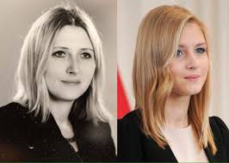
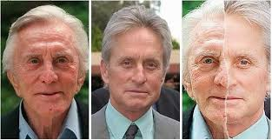
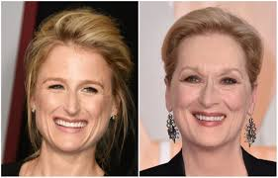
Każdy z nas odziedziczył określone cechy po rodzicach. Mamy nadzieję,
że prezentacja ta wywoła refleksję nad wartością zdrowia w Waszym
życiu.

Slide 6
Choroby genetyczne są rzadkością, to jednak w skali światowej dotyczą milionów ludzi.
Z niektórymi chorobami genetycznymi medycyna sobie radzi, ale wobec większości wciąż pozostaje bezradna.
Ze względu na rodzaje mutacji wyróżnia się
choroby genetyczne niedziedziczące się oraz
choroby genetyczne dziedziczące się.

Slide 7
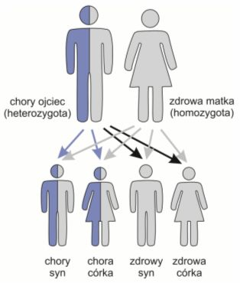
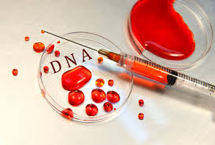
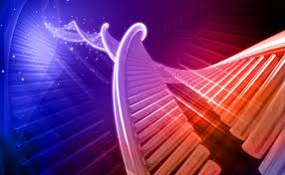

Slide 8
Przyczyny chorób genetycznych
Choroby genetyczne, zwane także dziedzicznymi są schorzeniami, których główną przyczyną są zmiany i uszkodzenia genów.
Materiał genetyczny, który przekazywany jest potomstwu może być obciążony ryzykiem wystąpienia choroby.
Bywa jednak i tak, że zmiany czy uszkodzenia powstają dopiero we wczesnych stadiach podziału zygoty.
Możliwości leczenia tego typu schorzeń są raczej ograniczone do niewielkiej ilości chorób, w których wykorzystuje się terapię genową.
Najczęściej jednak medycyna skupia się na łagodzeniu i zmniejszaniu w miarę możliwości objawów chorób genetycznych.

Slide 9
Mukowiscydoza
wrodzona choroba uwarunkowana genetycznie
powoduje niewydolność układu oddechowego, polegająca na wytwarzaniu dużych ilości śluzu o dużej lepkości, co sprzyja powstawaniu infekcji
stosuje się preparaty zmniejszające lepkość śluzu w oskrzelach, antybiotyki, leki wykrztuśne
rokowania są raczej pesymistyczne
prawdopodobnie na mukowiscydozę zmarł
Fryderyk Chopin

Slide 10
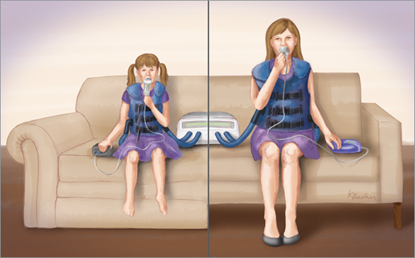
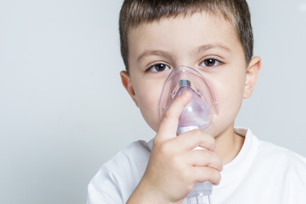

Slide 11
Zespół Downa
odmienność biologiczna człowieka, którego natura wyposażyła w dodatkową informację genetyczną chromosomu 21
osoby z tą wadą mają mongoidalne rysy twarzy, niski wzrost, szczególny układ bruzd na dłoniach, niezborność ruchów i niedorozwój umysłowy, a przy tym pogodne usposobienie
starsze kobiety w większym stopniu są narażone na ryzyko urodzenia dziecka z tą wadą niż kobiety młodsze.

Slide 12
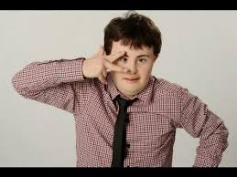
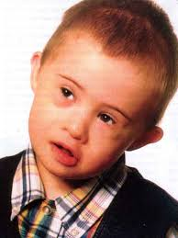
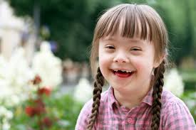
Czy osoby z zespołem Downa mogą mieć potomstwo ?
Kobiety z zespołem Downa najczęściej rodzą zdrowe dzieci, natomiast mężczyźni są bezpłodni.

Slide 13
Karłowatość
choroba spowodowana zaburzeniami wydzielania hormonu wzrostu
dziecko z tą przypadłością rośnie najwyżej 3 cm rocznie, co w konsekwencji sprawia, iż różnica między nim, a rówieśnikiem rosnącym prawidłowo może wynieść od 15 do 30 cm

Slide 14
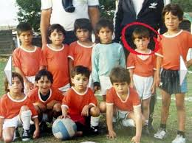
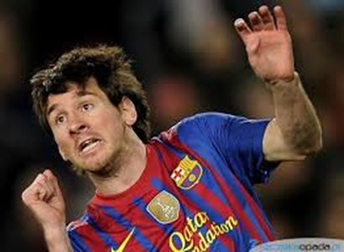
W wieku 11 lat zdiagnozowano u Leo Messiego karłowatość przysadkową.
Ojciec piłkarza skontaktował się ze skautami FCB, którzy
zgodzili się opłacać koszty kuracji i sprowadzili młodego
piłkarza do Hiszpanii w 2000 roku.

Slide 15
Gigantyzm
to nietypowo duży wzrost
choroba ma dwie odmiany – jedna z nich występuje u dzieci, druga – u dorosłych
gigantyzm spowodowany jest przez nadczynność przedniego płata przysadki i wzmożone wydzielanie hormonu wzrostu, co doprowadza do tak zwanego wzrostu olbrzymiego.

Slide 16
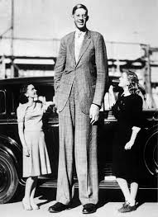
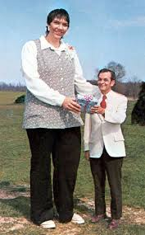

Slide 17
Progeria
genetycznie uwarunkowany zespół charakteryzujący się przyspieszonym procesem starzenia
średnia długość życia osób z progerią wynosi 13 lat
osoby te starzeją się 10 razy szybciej

Slide 18
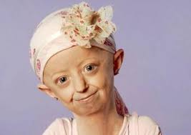
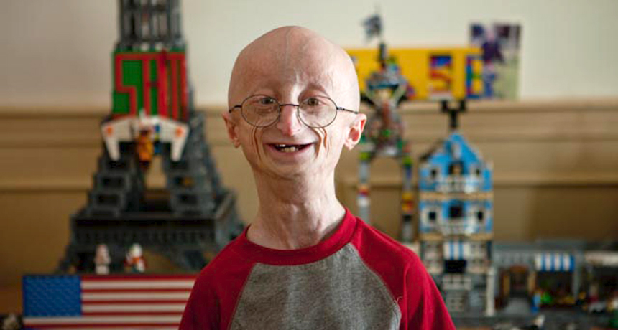
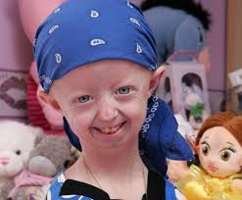

Slide 19
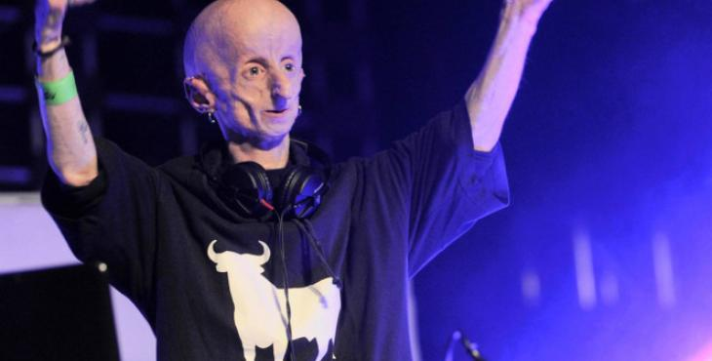
Leon Botha-żył 26 lat południowoafrykański malarz
i performer muzyczny, był jedną
z najdłużej żyjących osób cierpiących na progerię.

Slide 20
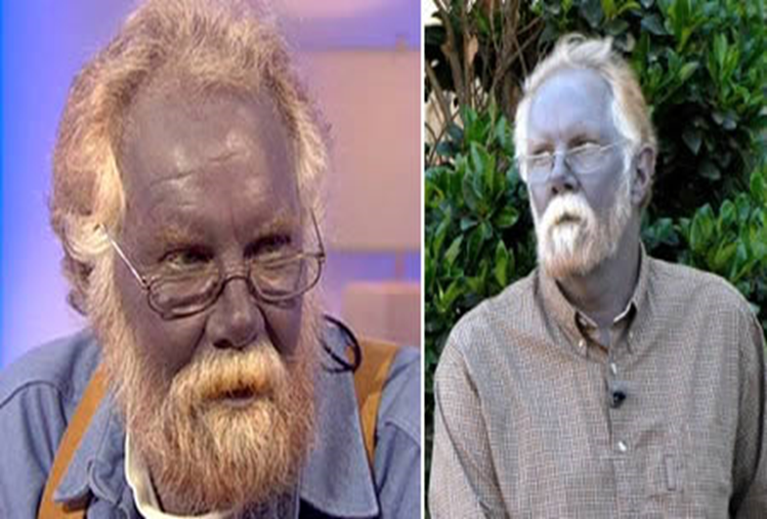
Choroba błękitnej skóry
W latach 60-tych w Kentucky żyła liczna rodzina „niebieskich ludzi”. Większość z nich nie doświadczyła poważniejszych chorób i dożyła wieku 80 lat pomimo posiadania niebieskiej skóry. Przypadłość ta była przekazywana z pokolenia na pokolenie. Wiele osób w tym schorzeniem ma błękitną, indygo, śliwkową lub purpurową skórę. Ta rzadka przypadłość jest spowodowana anormalnością w hemoglobinie.

Slide 21
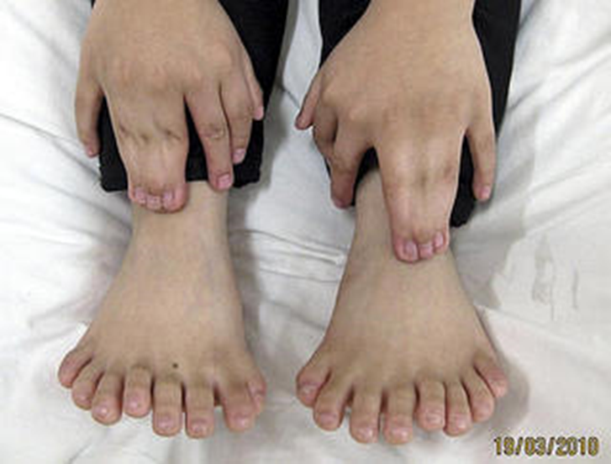
Syndaktylia
Syndaktylia to stan, gdzie dwa lub więcej palców są ze sobą zrośnięte. Jest to niezwykłe u ludzi. W niektórych przypadkach możliwe jest operacyjne rozdzielenie palców.

Slide 22
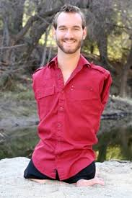
Amelia
Wada wrodzona polegająca na całkowitym braku kończyny lub kończyn. Może stanowić część zespołu wad wrodzonych lub występować jako wada izolowana, w części przypadków będąca wynikiem działania szkodliwych czynników na rozwijający się zarodek lub płód.

Slide 23
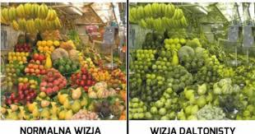
Daltonizm
Do głównych skutków mutacji jednogenowej należy brak lub zmniejszona ilość barwników wzrokowych (np. jodopsyny) odpowiedzialnych za rozróżnianie barw.
Objawy kliniczne to najczęściej niezdolność do odróżniania barwy zielonej lub czerwonej lub obu. Występuje w różnym nasileniu.

Slide 24
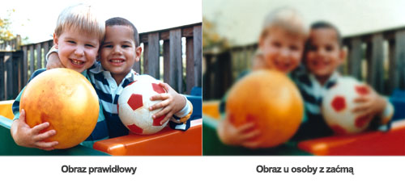
Zaćma
nieostry obraz widzenia

Slide 25
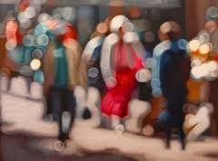
Krótkowidz

Slide 26
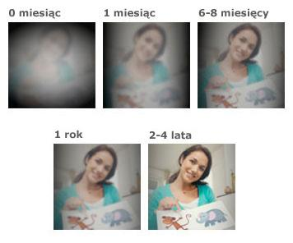
Świat widziany oczami dziecka

Slide 27
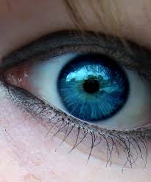
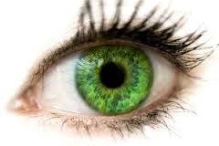
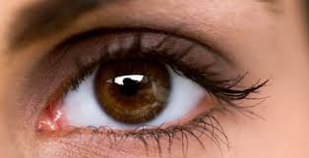
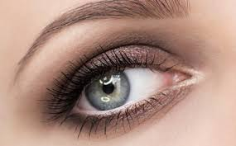
Jaki masz kolor oczu? W której grupie jesteś?
Populacja ludzi:
osób o brązowej tęczówce jest najwięcej (90%)
niebieskoocy (7%)
osoby o szarych oczach (2%)
a najmniej jest osób o zielonym kolorze (1%)

Slide 29
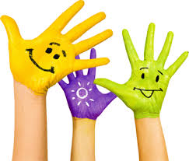
A przede wszystkim szanuj swoje życie i zdrowie „A życia nikt nie otrzymuje na własność, lecz wszyscy do użytku”

